Slide 2
CIÊNCIA DA COMPUTAÇÃO
COMPUTER ORGANIZATION AND ARCHITECTURE
PROF. SANDRO A. FERRAZ, PhD

Slide 3
Conteúdo
Tipos de computadores
Representação da informação
Hardware
  Gabinete
  Placa-mãe
  Unidade Central de Processamento

Slide 4
Tipos de Computadores
Supercomputadores
Mainframes
Minicomputadores
Estações de trabalho
Computadores pessoais
    Desktop
    Notebook
    Palmtop

Slide 5
Tipos de Computadores
Supercomputadores
Computadores com grande poder de processamento
Utilizados principalmente no campo científico, onde se destacam as simulações
Seu custo é muito elevado
Possui um tamanho muito grande e necessitam de condições especiais de funcionamento

Slide 6
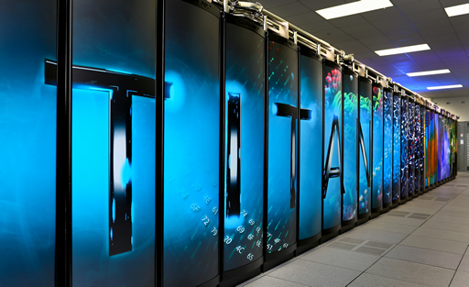
Tipos de Computadores
Supercomputadores
Exemplo: TITAN (fabricante: CRAY)

Slide 7
Tipos de Computadores
Mainframes
Manipulam grande quantidade de informações de entrada, saída e armazenamento. Tem capacidade de armazenamento de muito terabytes.
Utilizado por grandes empresas que necessitam armazenar grande quantidade de informação e ter um acesso rápido à ela.

Slide 8
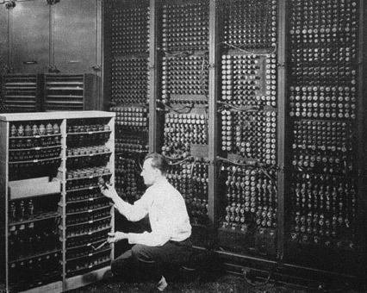
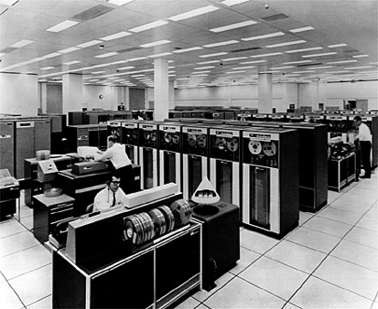
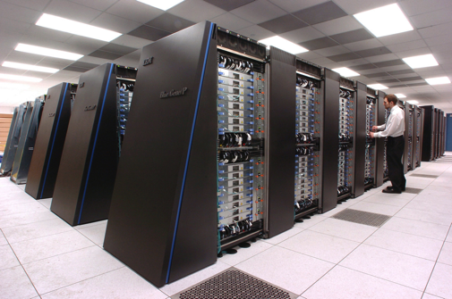
Tipos de Computadores
Mainframes
Os usuários acessam o mainframe através de terminais. Um mainframe possui à ele conectado uma grande quantidade de terminais.

Slide 9
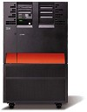
Tipos de Computadores
Minicomputadores
minicomputador foi resultado de uma redução no tamanho dos computadores de grande porte.
Comuns nas décadas de 80 e 90 em empresas.
Grande capacidade de processamento.
Possui terminais conectados a ele.
Não são mais fabricados!

Slide 10
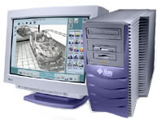
Tipos de Computadores
Estações de trabalho
Também conhecidos como workstation
Situam-se logo abaixo dos minicomputadores
Geralmente possuem arquitetura RISC e sistema operacional UNIX
Fabricante mais famoso Sun MicroSystems / Oracle

Slide 11
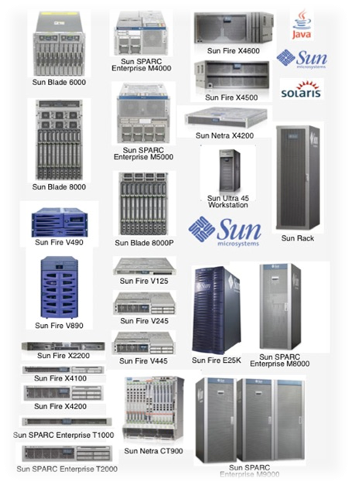
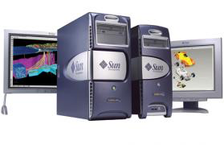
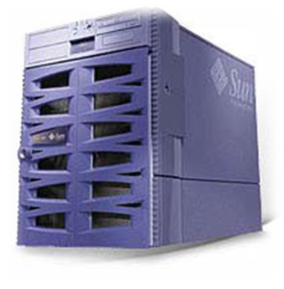
Tipos de Computadores
Alguns produtos da Sun MicroSystems

Slide 12
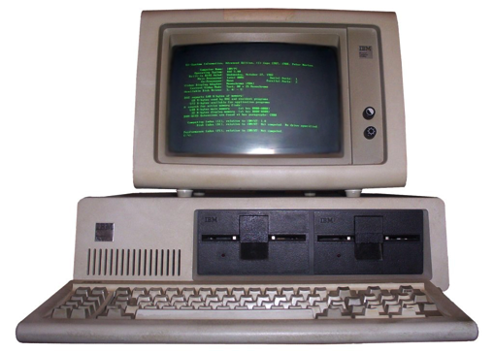
Tipos de Computadores
Computadores pessoais
Também conhecidos como :
Microcomputadores
Micro
PC (personal computer)
Possuem diversas formas e modelos
Primeiro IBM PC (Model 5150)

Slide 13
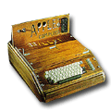
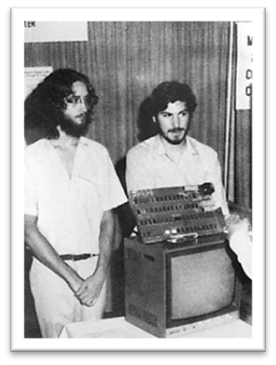
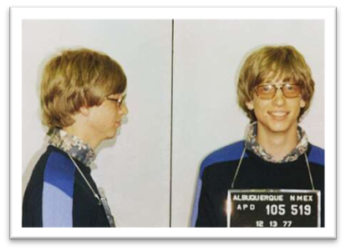
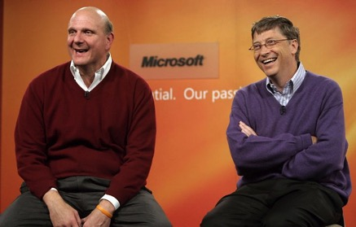
Tipos de Computadores
Computadores pessoais
1976 – Lançamento do Apple I
1981- Surgiu o PC da empresa IBM
Sua capacidade de processamento está evoluindo rapidamente
Seu tamanho tende a diminuir cada vez mais
Bill Gates
Steve Ballmer & Bill Gates
Woz & Jobs

Slide 14
Tipos de Computadores
Computadores pessoais
Está presente em todos os tipos de empresas. Sua interligação em rede possibilita a substituição de computadores de maior porte
Preço acessível
Fácil upgrade de hardware

Slide 15
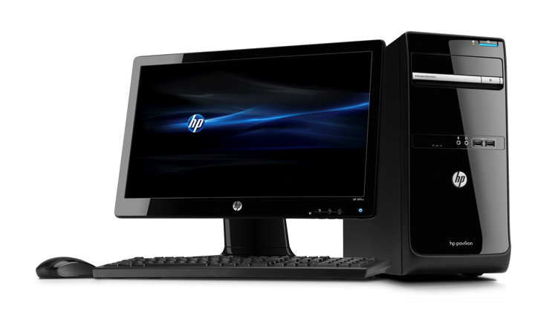
Tipos de Computadores
Computadores pessoais
Desktop
Computador de mesa. O mais comum dos micros.

Slide 16
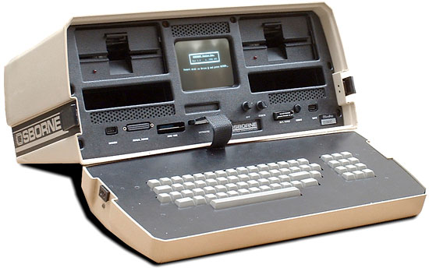
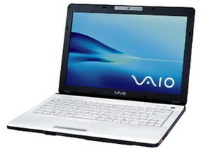
Tipos de Computadores
Computadores pessoais
Notebook
Computador portátil. Alimentados por bateria. Mais caros. Mesma capacidade de processamento
Osborne 1 (1981)
Osborne Computer Corporation

Slide 17
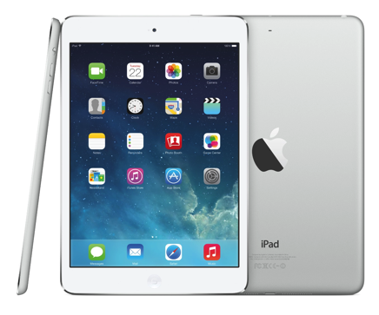
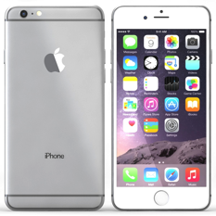
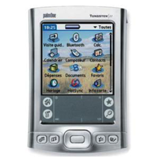
Tipos de Computadores
Computadores pessoais
Palmtop / Tablets / Smartphones
Computador portátil. Alimentados por bateria. Mais caros. Capacidade de processamento menor.

Slide 18
Tipos de Computadores
Computadores pessoais da Apple
Macintosh
Computador pessoal da empresa Apple.
Muito utilizado em trabalhos gráficos, dada a sua capacidade neste ramo, simplicidade e facilidade de uso.

Slide 19
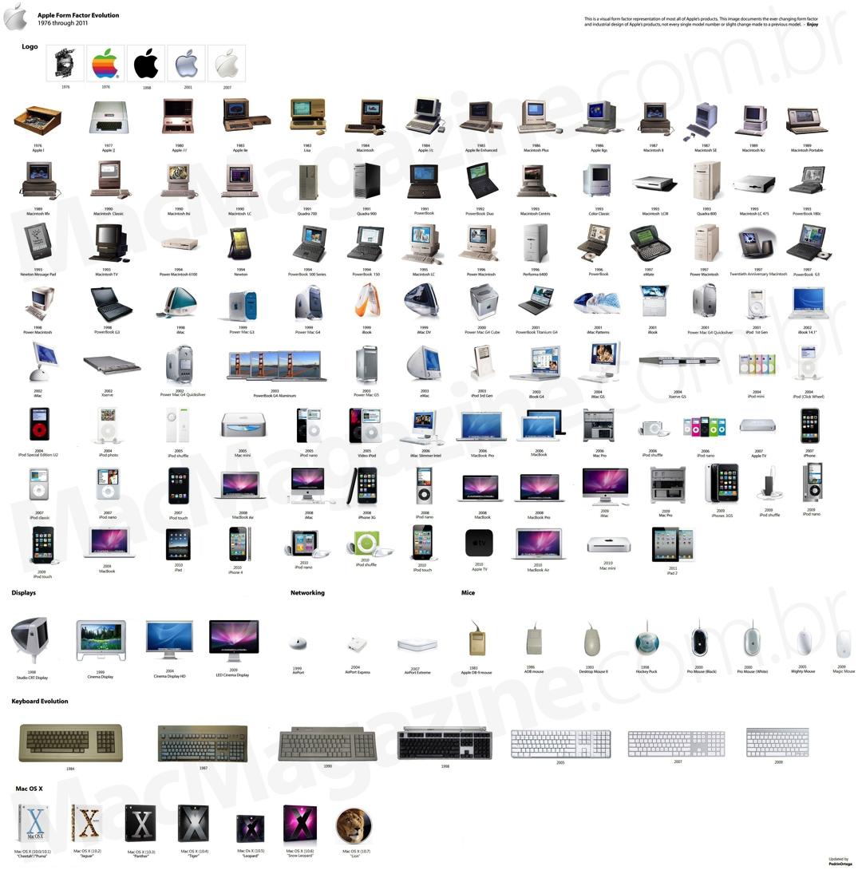
Histórico de lançamentos da Apple
Sem Steve Jobs
Prof. Dr. Sandro A. Ferraz

Slide 20
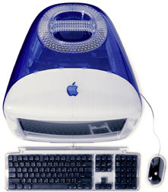
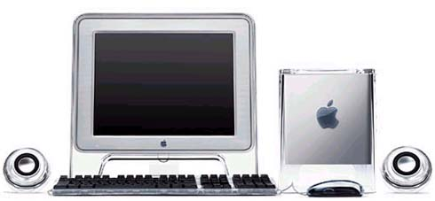
Tipos de Computadores
PowerMac G4 Cube com
Apple Cinema Display 22″ - 2003
iMac “Flavours” - 1998-2003

Slide 21
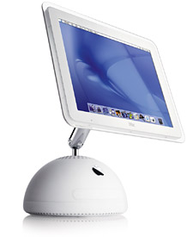

Tipos de Computadores
iMac G4 - 2002

Slide 22
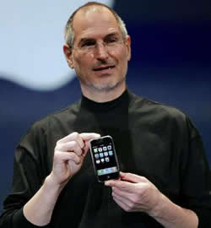
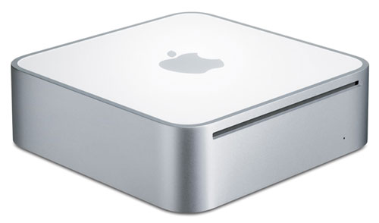
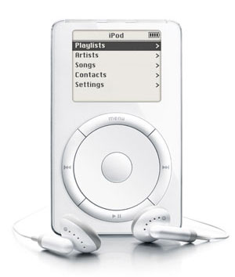
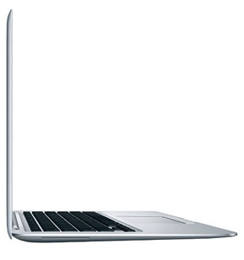
Tipos de Computadores
Mac Mini - 2005
Ipod/Ipod Classic
Generation One - 2001
MacBook Air - 2008
Steve Jobs & Iphone 3G - 2008

Slide 23
Representação da Informação
Sistema binário, bit, byte, ..........
O computador, por ser uma máquina eletrônica, só consegue processar duas informações: a presença ou ausência de energia.
Os computadores armazenam as informações e fazem todo o seu tratamento baseado na presença ou ausência de energia.

Slide 24
Representação da Informação
Sistema binário, bit, byte, ..........
Com isso temos:
O – desligado
1 – ligado
Os dígitos 0 e 1 são os únicos elementos do sistema de numeração de base 2. O chamado sistema binário.

Slide 25
Representação da Informação
BIT (BInary digiT)
O bit é a base de toda a linguagem usada pelos computadores. O sistema binário, ou de base dois, graficamente é representado por duas alternativas possíveis: 0 ou 1.

Slide 26
Representação da Informação
Como um bit pode representar apenas dois símbolos, 0 e 1, deve haver unidade maior, formada por um conjunto de bits, para representar números e outros símbolos, como os caracteres e os sinais de pontuação que usamos nas linguagens escritas.
Essa unidade maior, ou grupo de bits, precisa ter bits suficientes para representar todos os símbolos que possam ser usados, inclusive dígitos numéricos, as letras maiúsculas e minúsculas do alfabeto, sinais de pontuação, símbolos matemáticos e assim por diante.

Slide 27
Representação da Informação
Caracteres alfabéticos maiúsculos | 26
Caracteres alfabéticos minúsculos | 26
Algarismos | 10
Sinais de pontuação e outros símbolos | 32
Caracteres de controle | 24
Total | 118

Slide 28
Representação da Informação
Bits | Símbolos
2 | 4
3 | 8
4 | 16
5 | 32
6 | 64
7 | 128
8 | 256
9 | 512
10 | 1024

Slide 29
Representação da Informação
BYTE (BInary TErm)
Um byte é formado pela combinação de 8 bits
Byte = 8 bits
Em um byte podemos ter 256 combinações diferentes : 2⁸ = 256

Slide 30
Representação da Informação
Assim, todas as letras, números e outros caracteres são codificados e decodificados pelos equipamentos através dos bytes que os representam, permitindo, dessa forma, a comunicação entre o usuário e a máquina.
Letra A = 01000001 Número 0 = 00110000
Letra B = 01000010 Número 1 = 00110001

Slide 31
Representação da Informação
Bit |  | 2 estados: 0 e 1
Byte | b | 8 bits
Quilobyte | Kb | 1.024 bytes | 2¹⁰=1.024
Megabyte | Mb | 1.024 Kb | 2²⁰=1.048.576
Gigabyte | Gb | 1.024 Mb | 2³⁰=1.073.741.824
Terabyte | Tb | 1.024 Gb | 2⁴⁰=1.099.511.627.776

Slide 32
HARDWARE

Slide 33
Hardware
Componentes de um microcomputador

Slide 34
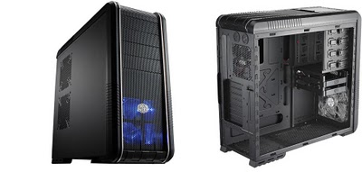
Hardware
Gabinete
Responsável por armazenar os componentes internos do computador, tais como: placa-mãe, disco rígido, placas de extensão...
No gabinete está acoplada uma fonte de alimentação de energia elétrica.
Pode ser do tipo torre, mini-torre ou desktop.

Slide 35
Hardware
Placa-mãe ou Motherboard
Placa interna que faz a conexão de uma grande quantidade de componentes, entre eles o processador e a memória, entre outros componentes.

Slide 36
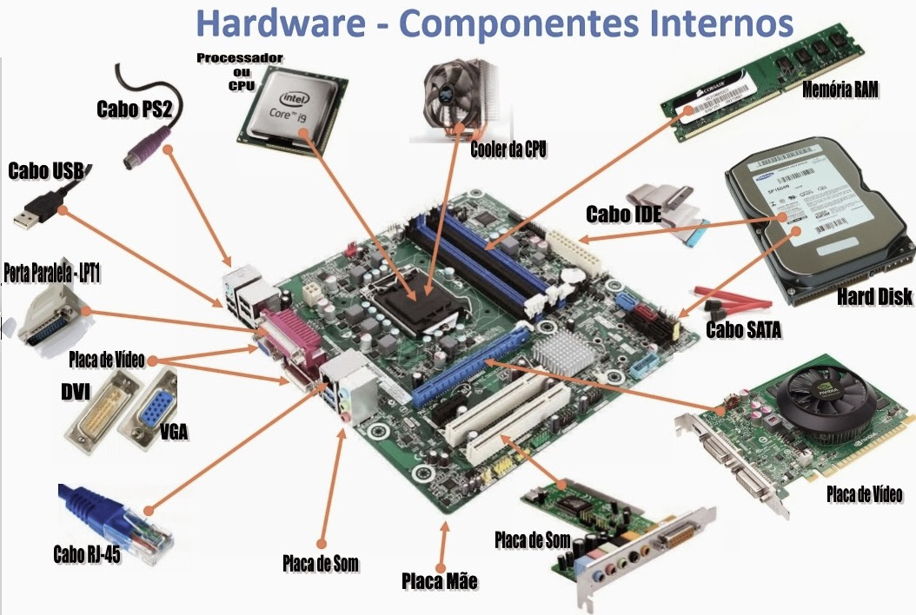
Hardware
Placa-mãe ou Motherboard
ASUS P5AD2-E

Slide 37
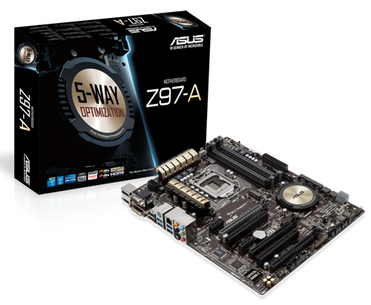
Hardware
Placa-mãe ou Motherboard
https://www.asus.com/br/Motherboards-Components/Motherboards/Others/Z97A/

Slide 38
Hardware
Alguns padrões que se aplicam às placas-mãe são:
soquete para o microprocessador determina que tipo de Unidade Central de Processamento (CPU) placa-mãe usa;
chipset faz parte do sistema lógico da placa-mãe e é geralmente feito de duas partes: a ponte norte e a ponte sul. Essas duas "pontes" conectam a CPU a outras partes do computador;
chip da memória BIOS (Basic Input/Output System) controla a maioria das funções básicas do computador e realiza um auto-teste toda vez que você o liga. Alguns sistemas tem BIOS duplas, que fornecem um backup no caso de um deles falhar ou no caso de erro durante a atualização;
chip do relógio de tempo real é um componente eletrônico que que mantém as configurações e o tempo (data/hora) do sistema.

Slide 39
Hardware
Os slots e portas encontrados na placa-mãe incluem:
PCI (Peripheral Component Interconnect)- conexão para placas de vídeo, som e captura de vídeo, assim como placas de rede;
AGP (Accelerated Graphics Port) - porta dedicada para placas de vídeo;
IDE (Integrated Drive Electronics) - interface para os discos rígidos;
USB (Universal Serial Bus) ou Firewire – periféricos externos;
Slots de Memória.
Algumas placas-mãe também têm novos avanços tecnológicos:
RAID (Redundant Array of Independent Discs) permitem que o computador reconheça diversos discos rígidos como sendo um único;
PCI Express é um novo protocolo que atua mais como uma rede do que um barramento. Ele pode eliminar a necessidade de outras portas, incluindo a porta AGP;
ao invés de placas plug-ins, algumas placas-mãe já vem com som, vídeo e rede embutidos ou outros periféricos.

Slide 40
Hardware
Possui slots de expansão onde são encaixadas placas de controle de dispositivos, tipo placa de vídeo, de som, modem, etc.
Atualmente existem placas-mãe com característica on-board, isto é, na própria placa-mãe já estão controladores de dispositivos tipo placa de som, modem, etc.

Slide 41
Hardware
Padrões de barramento das placas-mãe (Slots):
Padrão ISA – 8 ou 16 bits
Padrão EISA – 32 bits
Padrão VESA Local Bus (VLBus) – 32 bits
Padrão PCI – 32 bits
AGP

Slide 42
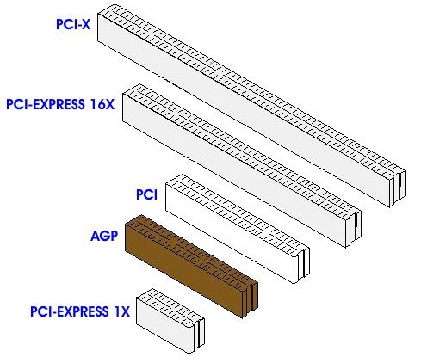
Hardware
Padrões de barramento das placas-mãe (Slots):
Padrão PCI
(Variações)

Slide 43
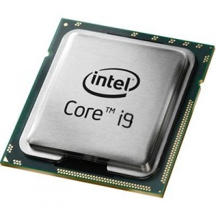
Hardware
Unidade Central de Processamento
CPU (Central Processing Unit)
Responsável pelo processamento. Pode ser imaginada como o “cérebro” do computador.
“A Unidade Central é o ‘centro nervoso’ de qualquer computador. Ela controla, dirige e processa todos os dados introduzidos e produz a saída, na forma desejada, com auxílio do programa previamente introduzido”

Slide 44
Hardware
Em um microcomputador, toda a CPU está contida em um minúsculo chip chamado microprocessador.
A CPU tem pelo menos duas partes básicas: a Unidade de Controle e a Unidade Lógico-aritmética.

Slide 45
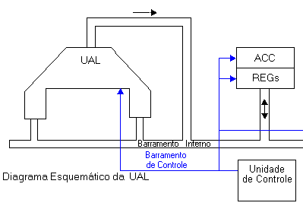
Hardware
Unidade de Controle (UC)
Determina a execução e interpretação das instruções e controla o fluxo de dados.
Todos os recursos são gerenciados por uma unidade de controle, cuja função é coordenar todas as atividades do computador.
A unidade de controle contém as instruções da CPU para executar comandos. O Conjunto de Instruções, embutido nos circuitos, é uma lista de todas as operações que a CPU é capaz de executar.

Slide 46
Hardware
Unidade Lógico-aritmética (ULA ou ALU)
Recebe os dados da memória para processá-los quando uma instrução aritmética ou lógica é executada.
Quando a unidade de controle encontra uma instrução que envolve operações aritméticas ou lógicas, ela passa o controle para a ALU (Arithmetic Logic Unit), que faz a operação aritmética ou lógica sobre os dados.

Slide 47
Hardware
Registradores (REGs)
Registradores são dispositivos que servem como endereços para os operadores presentes em cada operação, além de outros propósitos especiais.
O número de registradores em um computador é função de cada modelo ( de uns poucos a mais de uma centena ).

Slide 48
Hardware
Velocidade de processamento
A velocidade com que é executado um processamento costuma ser expressa através de duas unidades: MIPS e MFLOPS.
MIPS (Milhões de Instruções por segundo)
Unidade utilizada em sistemas de uso geral, onde instrução é qualquer processamento básico feito pela CPU.

Slide 49
Hardware
MFLOPS ou MEGAFLOPS (Milhões de operações de ponto flutuante por segundo)
Utilizada em sistemas onde há maior interesse em aplicações numéricas, tais como sistemas científicos ou os de computação gráfica. Números reais são, também, chamados de números de ponto flutuante.
Supercomputadores têm seus desempenhos expressos em GFLOPS e, até, TFLOPS.

Slide 50
Hardware
Frequência de Clock
A velocidade com que o microprocessador realiza suas pequenas atividades internas é determinada por um relógio (clock). O relógio nada mais é do que um oscilador externo ao microprocessador, que gera pulsos a intervalos regulares de tempo. A cada pulso, uma ou mais microoperações são realizadas.

Slide 51
Hardware
Frequência de Clock
A frequência de clock não é uma medida segura para o desempenho de um microprocessador. Dependendo de sua arquitetura, um microprocessador pode ser mais rápido que um outro com clock de maior frequência.
Ex: 2 GHz, 2.7 GHz, 4 GHz, etc....

Slide 52

Dúvidas?

Slide 53
STALLINGS, William. Arquitetura e Organização de Computadores. 5ª Ed.
Prentice Hall, São Paulo, 2005.
MONTEIRO, Mário A. Introdução à organização de computadores. 4ª ed. Editora LTC, Rio de Janeiro, 2001.
TANENBAUM, Andrew S. Organização estruturada de computadores. 4ª ed. Editora LTC, Rio de Janeiro, 2001.
__________________________________________
Sites:
www.clubedohardware.com.br
www.hsw.uol.com.br
www.howstuffworks.com
http://www.webdesignerdepot.com/2009/01/the-evolution-of-apple-design-between-1977-2008/
http://www.museudocomputador.com.br/personalidades_stevejobs.php

Slide 54

Copyright © 2020 Prof. Sandro A. Ferraz
Todos direitos reservados. Reprodução ou divulgação total ou parcial deste documento é expressamente proíbido sem o consentimento formal, por escrito, do Professor (autor).

